Slide 1
高精度算法
高精度数值处理
Notes:
同学们，今天我们将进一步学习C++在数值计算上的应用

Slide 2
A+B问题
题目描述
给两个正整数A和B，计算它们的和。
输入
两行，每行表示一个数。
样例输入
1
2
输出
输出它们的和。
样例输入
3
Notes:
首先来看一个基础的问题

Slide 3
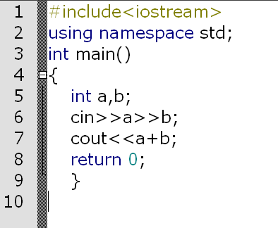
程序非常非常简单！
Notes:
显然，我们直接定义两个整型变量，输入，然后直接输出两数之和即可

Slide 4
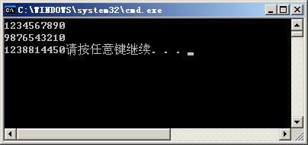
可是输入1234567890和9876543210会怎样呢？
正确答案是11111111100
Notes:
可是输入1234567890和9876543210会怎样呢？

Slide 5
为什么？
溢出！
超过了int所能存储的数据范围
Notes:
显然，数据溢出了

Slide 6
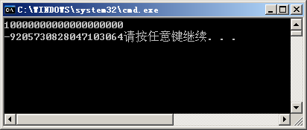
如何解决？
使用long long ？
试试
10000000000000000000（19个0）+
10000000000000000000
同样爆炸了！
Notes:
使用python!
Python的高精度支持在底层也是用C实现的，现在就是考虑实现的问题，而且CCF还没开放Python!
当然我们可以使用long long 来缓解，但是效果也极其有限
试试这两个数相加
爆炸了！

Slide 7
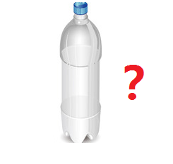
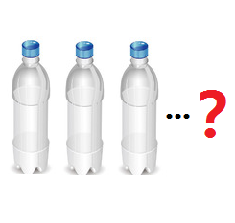

如何解决？
能支持更大整数的数据类型？
更多的变量？
显然没有
这个可以有
数组可以很好地满足要求
Notes:
那还有没有比long long 更大，能支持更多位数的数据类型呢？
显然没有
那怎么办？
对，我们可以使用更多的变量！一个不行，那就两个，两个不行，那就更多！没有什么数据是一堆变量不能存储的！

Slide 8

算法
实际上是针对小学加法竖式运算的模拟。
5 | 3 | 7
5
3
7
+
4
3
4 | 3
1
5
8
0
Notes:
解决了存储的基本问题，现在来考虑算法。
直接按读入数据的顺序存储在数组里如何？

Slide 9
算法
实际上是对小学加法竖式运算的模拟。
从竖式运算可以看出
一是要数位对齐
二是要处理进位
5
3
7
+
4
3
1
5
8
0
Notes:
从竖式运算可以看出
一是要数位对齐
二是要处理进位

Slide 10
存储的选择
值
5 | 3 | 7
0 | 1 | 2
值
7 | 3 | 5
0 | 1 | 2
数组下标
数组下标
值
4 | 3
0 | 1 | 2
值
3 | 4 | 0
0 | 1 | 2
数组下标
数组下标
无法满足上述两点要求
自左向右为低位向高位展开，自然对齐数位，且为进位留下了足够的空间
Notes:
按顺序存储显然无法满足上述两点要求
而倒序存储，自左向右为低位向高位展开，自然对齐数位，且为进位留下了足够的空间

Slide 11
位数的确定：接收时往往是用字符串的，所以它的位数就等于字符串的长度。 strlen（）
for (i=0;i<=lena-1;i++) a[lena-i]=a1[i]-48; //加数放入a数组
for (i=0;i<=lenb-1;i++) b[lenb-i]=b1[i]-‘0’; //加数放入b数组

Slide 12
关键——进位的处理
从右边的竖式可以看出
每一轮相加实际包含两个数以及进位值的相加（只不过进位值或为1或为0）。
每一轮相加的结果需要考虑是否需要向高位进位。
5
3
7
+
4
3
1
5
8
0
第一轮，Ans[0]=A[0]+B[0]+Carry=7+3+0=10（进位值Carry初始为0），结果大于等于10，需要进位Carry=Ans[0]/10=1，Ans[0]%=10
第二轮，Ans[1]=A[1]+B[1]+Carry=3+4+1=8，无需进位，Carry=0
第三轮，Ans[2]=A[2]+B[2]+Carry=5+0+0=5，无需进位，计算结束
Notes:
按页面文字讲解

Slide 13
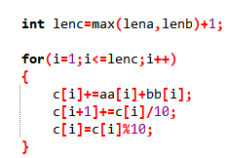
进位处理：

Slide 14

处理前导0及因进退位引起的长度变化：

Slide 15

倒叙输出：

Slide 16
高精度算法的通用思想
1.字符串 倒序 存储至数组
2.按照一般的加、减、乘法进行计算
3.处理进位或退位
4.处理前导零及因进退位引起的长度变化
5.再次倒序输出数组元素（即数字的正序）

Slide 17
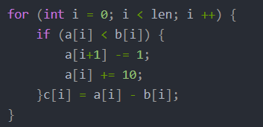
高精度减法
类似加法，可以用竖式求减法。在做减法运算时，需要注意的是：被减数必须比减数大。
高精度加法计算中需要处理好以下几个问题：
(1)数据的接收方法和存贮方法
(2) 高精度数位数的确定 最长的的字符的长度
(3) 借位处理

Slide 18

(4) 去前导零
(5) 倒序输出

Slide 19
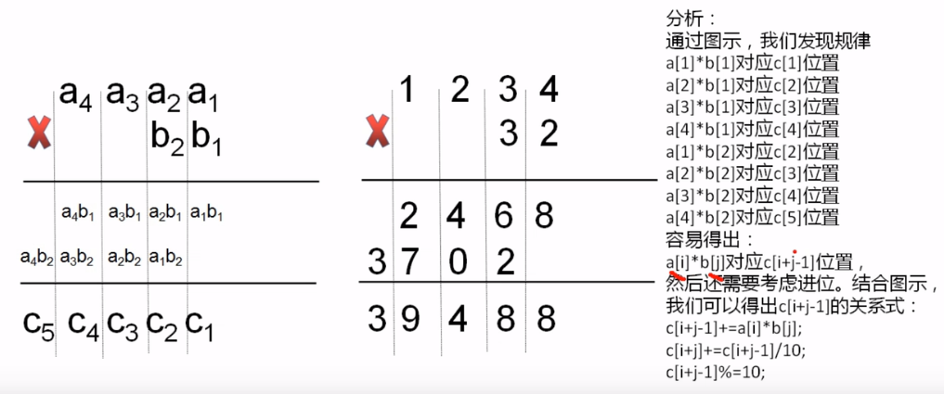
高精度乘法

